Slide 1
ODAS 2023Z - Projekt
Karol Borecki

Slide 2
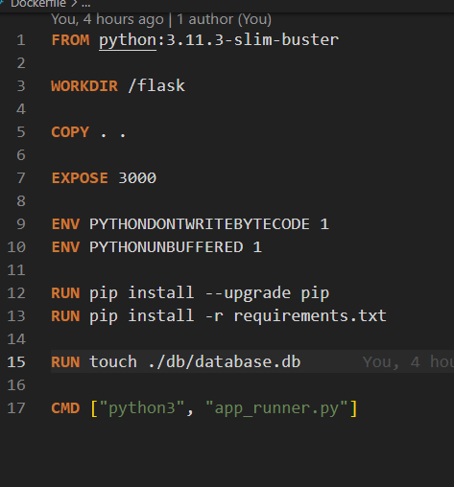
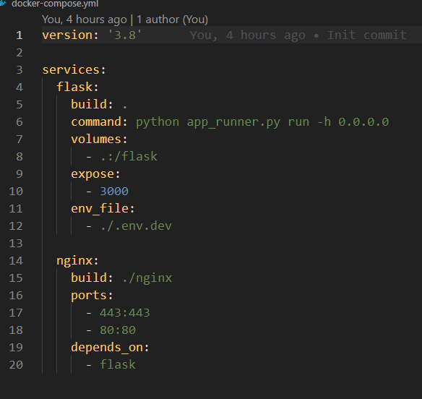
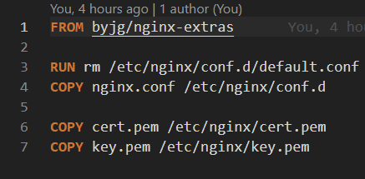
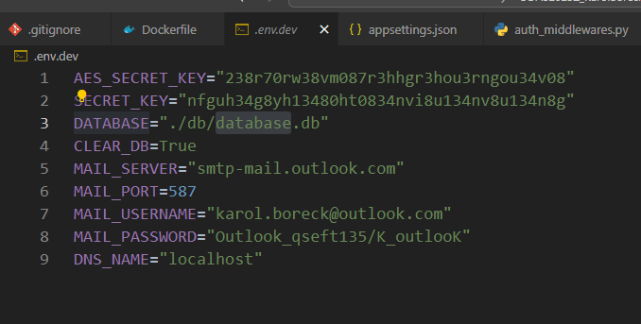
Konfiguracja Docker
Instalacja środowiska z requirements.txt
Konfiguracja zmiennych środowiskoych w ukrytym pliku .env.dev (W celu trzymania kodu na repozytorium)

Slide 3
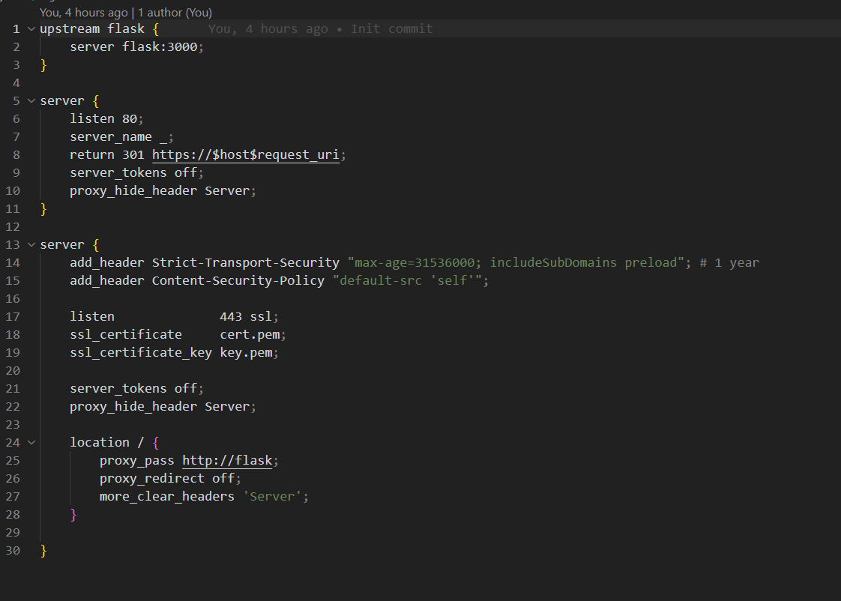
Konfiguracja NGINX
Przekierowanie 80 -> 443
Certyfikaty ssl
Usunięcie nagłówka Server
Dodanie nagłówka Strict-Transport-Security-Policy do ograniczenia ładowania stron przez HTTP
Dodanie nagłówka Content-Security-Policy do ograncizenia ładowania treści z nieznanych źródeł

Slide 4
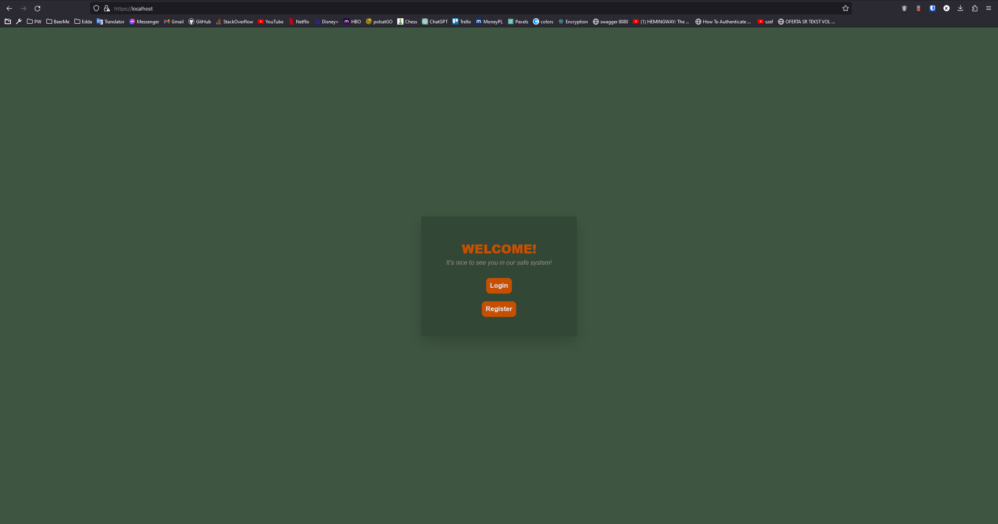
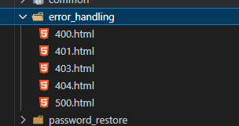
Główna strona
Gdy strona wykryje ciasteczko z żetonem JWT przekierowuje na /main – główną stronę zalogowanych użytkowników
Najpopularniejsze błędy są obsłużone, więc nie fallbackujemy do dziwnych stron

Slide 5
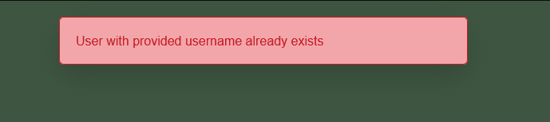
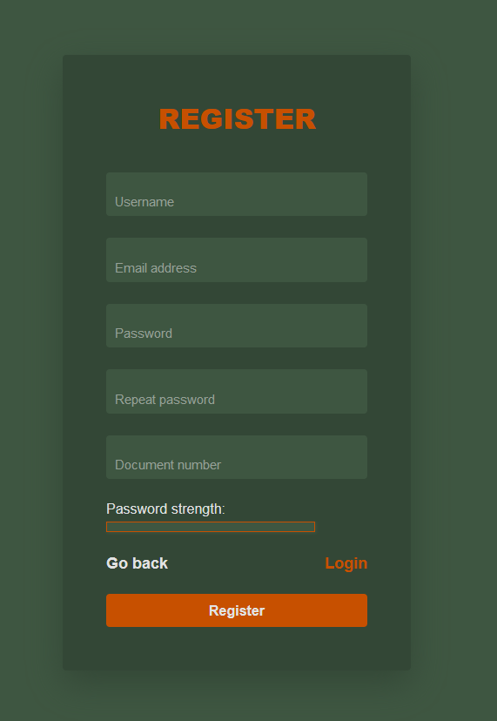
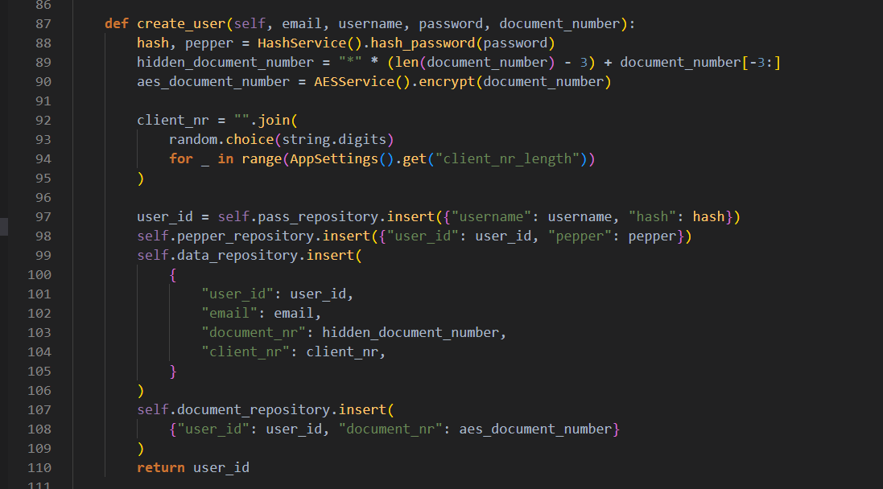
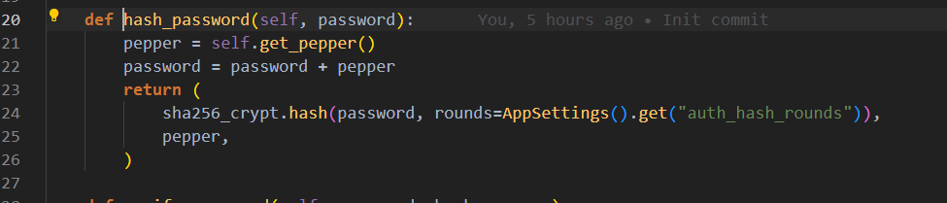
Formularz rejestracji
Sprawdzanie siły hasła na podstawie entropii – kod w JS, na żywo
Walidacja danych I ich sanityzacja
Unikalna nazwa użytkownika I email
Dodatkowo generowany numer klienta
Numer dokumentu szyfrowany AES CBC, ale zapisywana również wykropkowana wersja
Hasło mieszane SHA256, 80000 rund z randomową solą I pieprzem
Dane rozproszone poprzez wiele table – wprowadzanie lekkiego chaosu do systemu

Slide 6
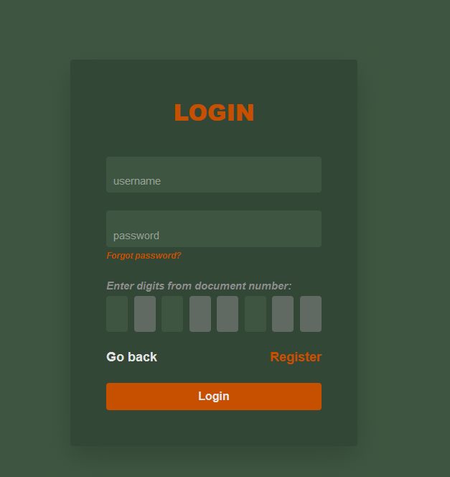
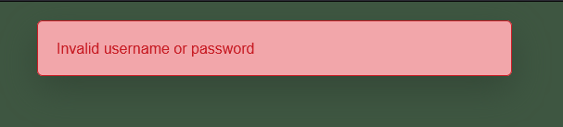
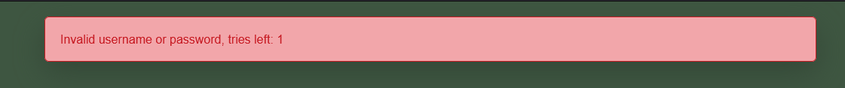
Formularz logowania
Przekierowanie na /main – gdy wykryjemy ciasteczko JWT
Hasło maskowalne jako randomowe 3 cyfry z numeru dokumentu (za każdym razem inne)
Odzysk hasła
Maksymalna liczba nieudanych prób: 3 (blokowanie konta na 1h)
Po zalgowaniu w ciasteczkach użytkownika zapisywany jest żeton JWT,
Wygasa po 15min.
W nim również jest adres IP, dla którego został przypisany

Slide 7
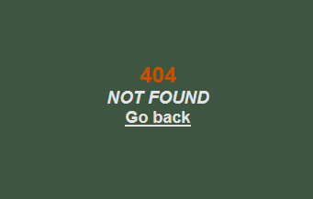
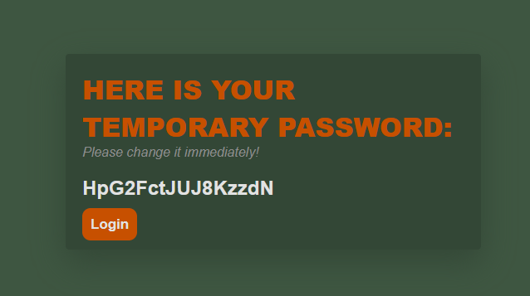
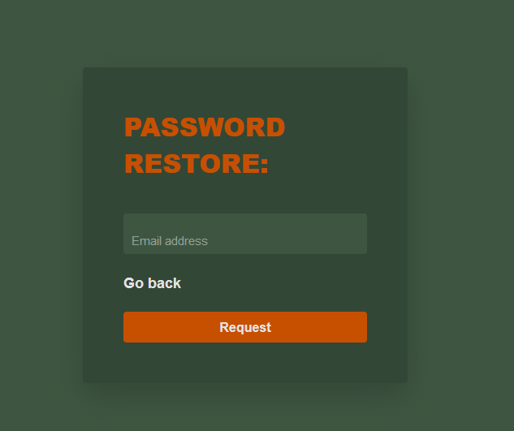
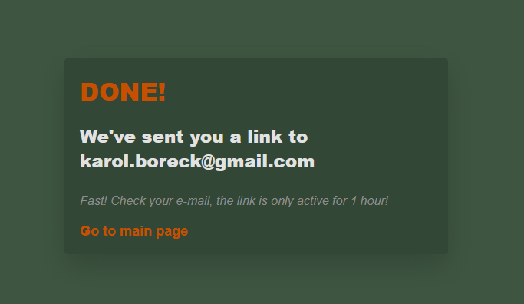
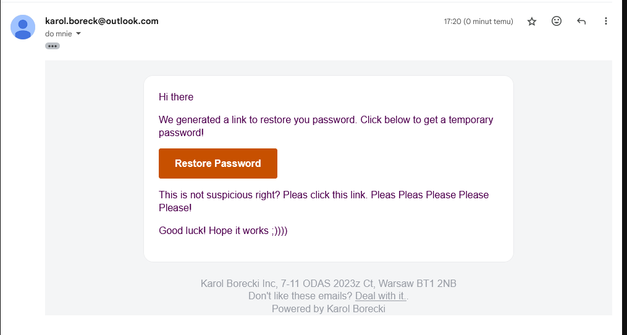
Formularz odzysku hasła
Po wpisaniu hasła wysyłamy email z linkiem do odzysku hasła – link jest ważny 10min (na stronie jest błąd że mamy 1h)
Link to 32 znakowy endpoint na który wchodzimy I generuje nam się nowe 12 znakowe hasło, którego możemy użyć do zalogowania się

Slide 8
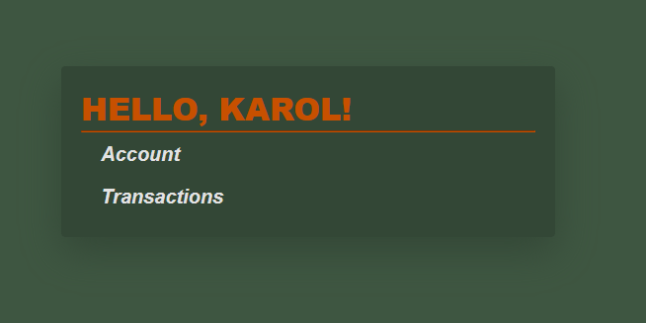
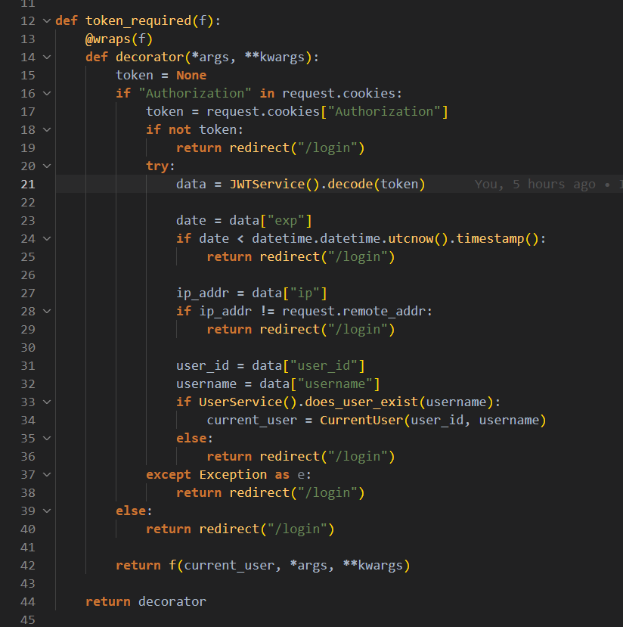
Główna strona
Dalej wszystkie strony są autoryzowane żetonem JWT – jeśli go brakuje lub jest nieważny to przekierowujemy na /login

Slide 9
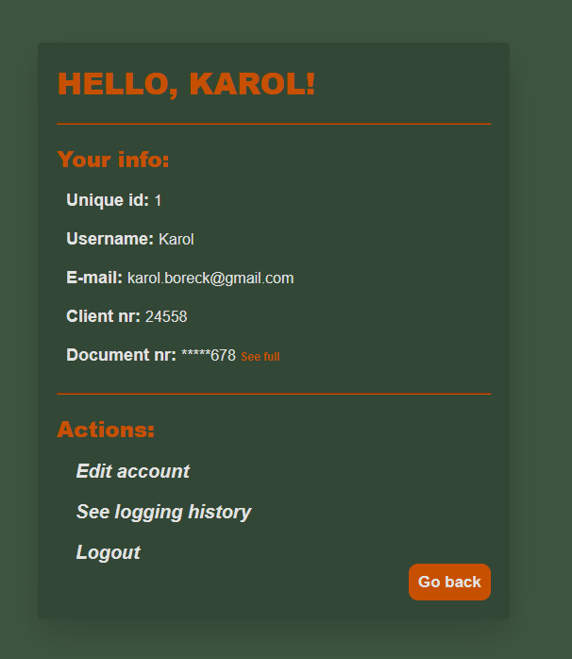
Informacje o koncie
Wyświetlone wszystkie informacje poza numerem dokumentu – aby go odblokować musimy wpisać hasło

Slide 10
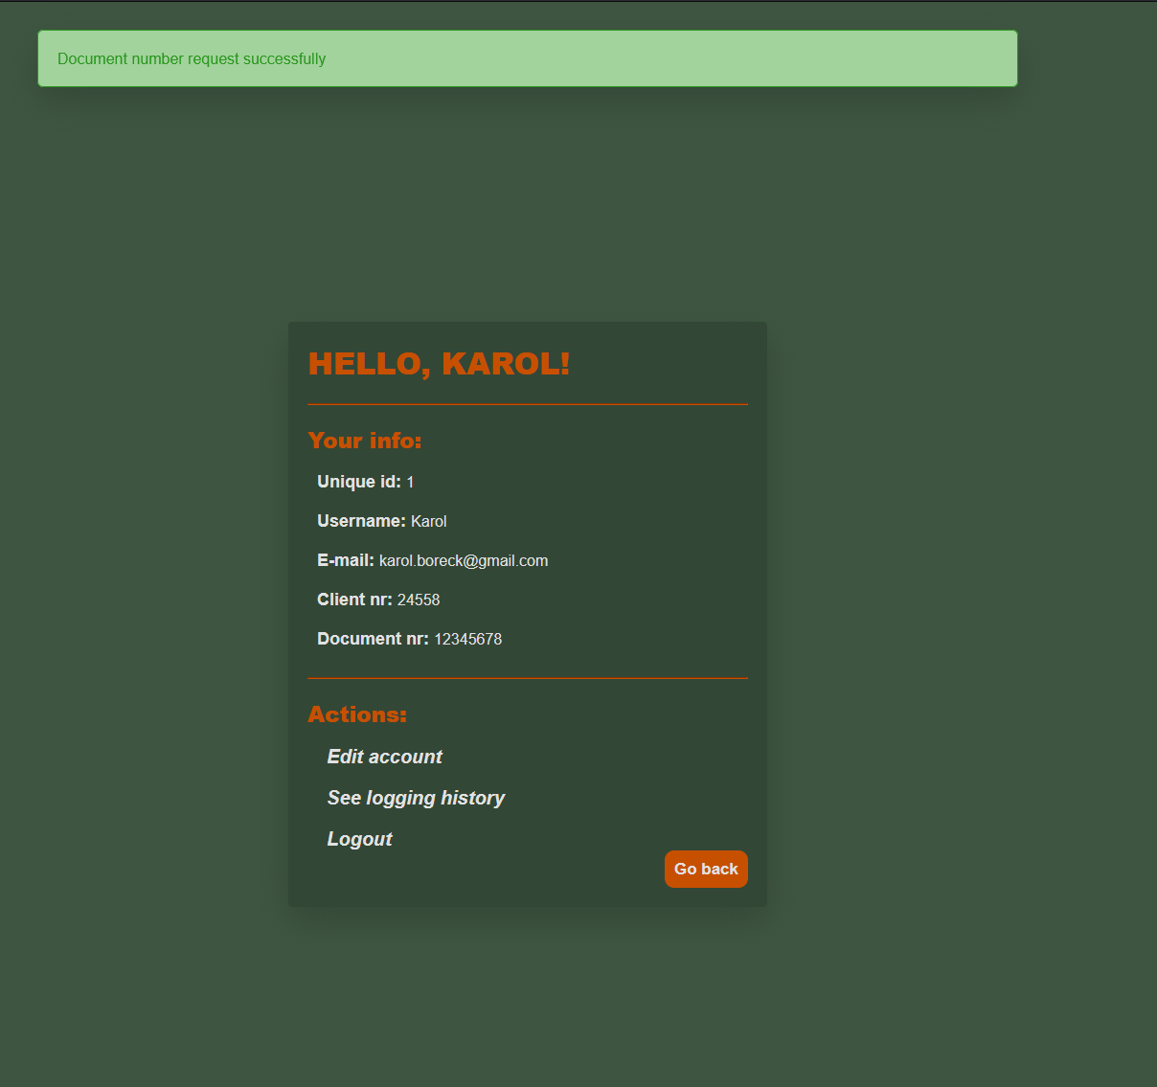
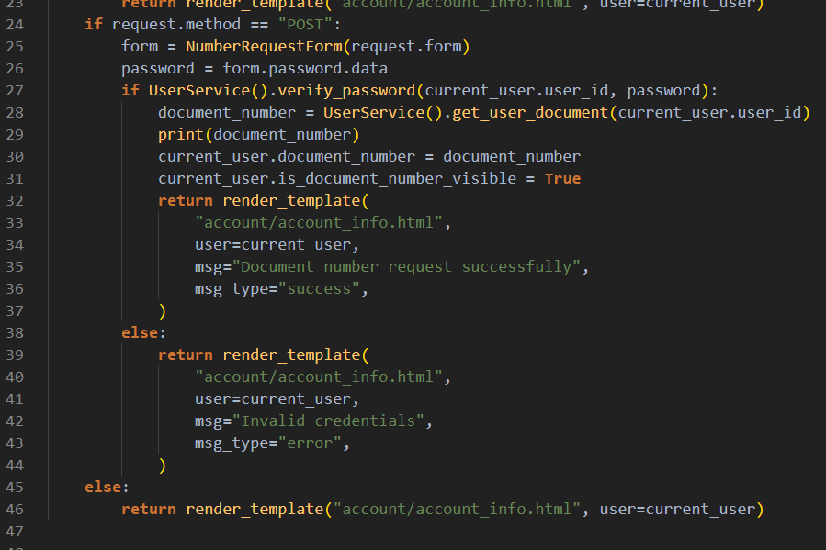
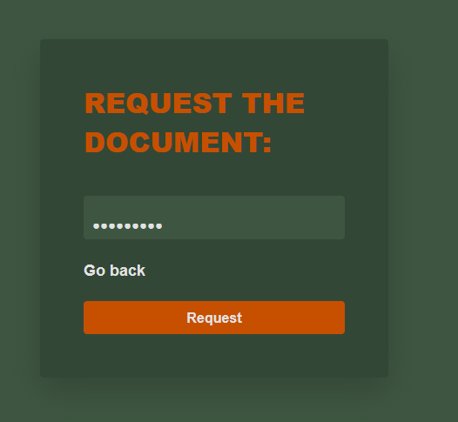
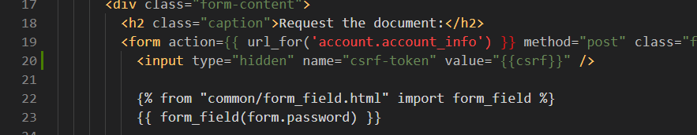
Pobieranie numeru dokumentu
Po wpisaniu hasł odszyfrowywujemy numer dokumentu I pokazujemy go użytkownikowi
Sanityzacja, walidacja
Żeton CSRF

Slide 11
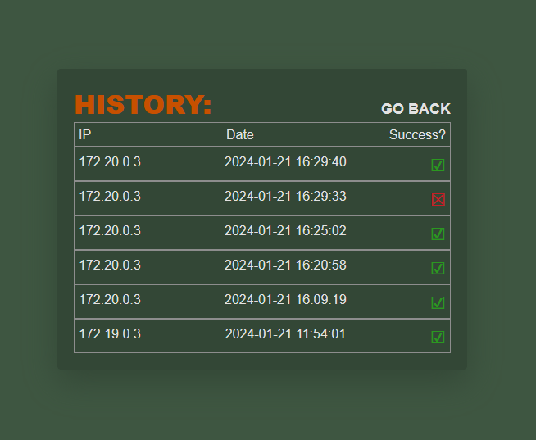
Historia logowań
Użytkownik ma dostęp do informacji jakie IP, kiedy I czy udało się zalogować

Slide 12
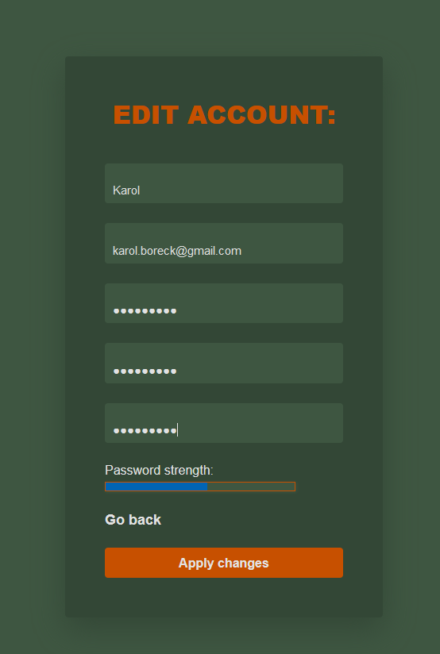
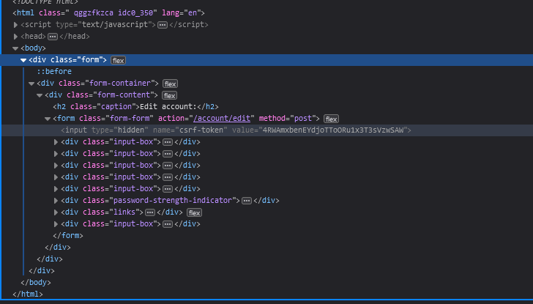
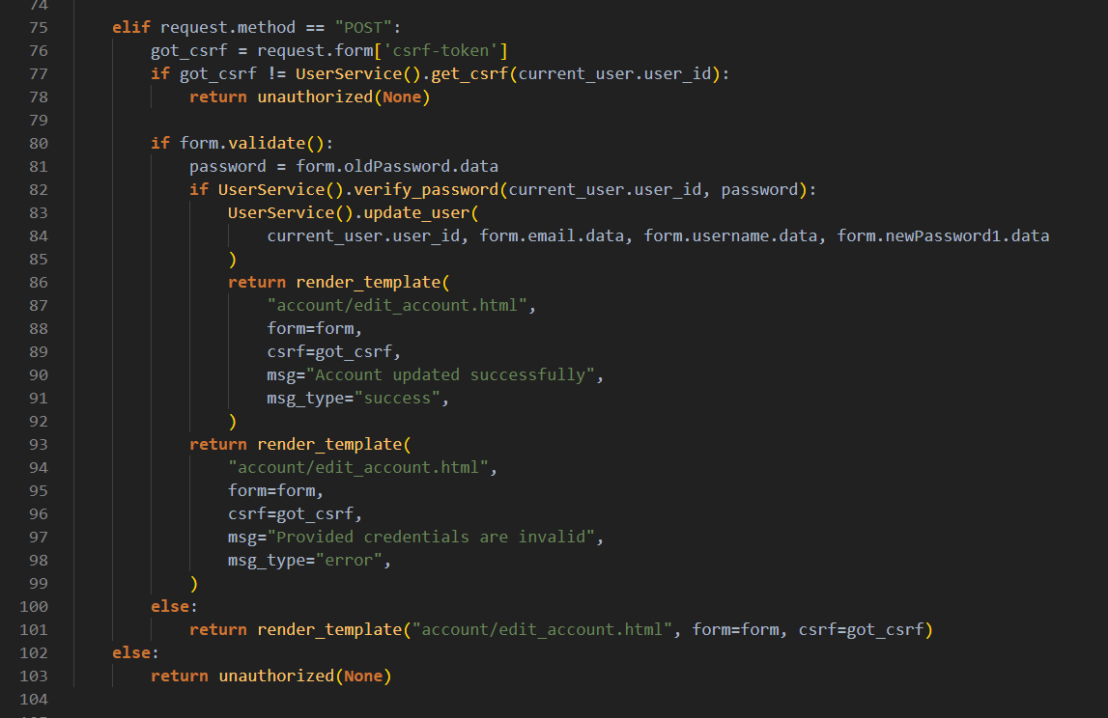
Pobieranie numeru dokumentu
Edycja konta na bazie podanego hasła I żetony JWT
Zaimplementowany żeton CSRF
Ponownie mierzona siła hasła
Sanityzacja, walidacja

Slide 13
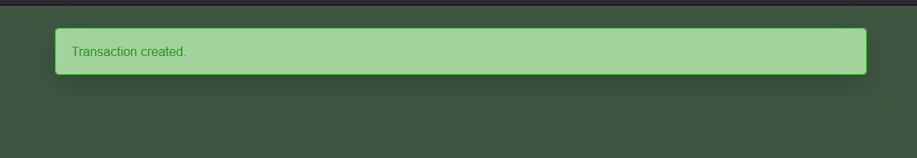
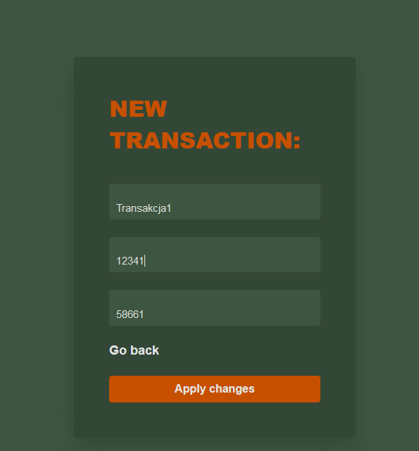
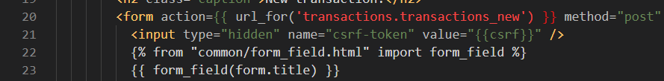
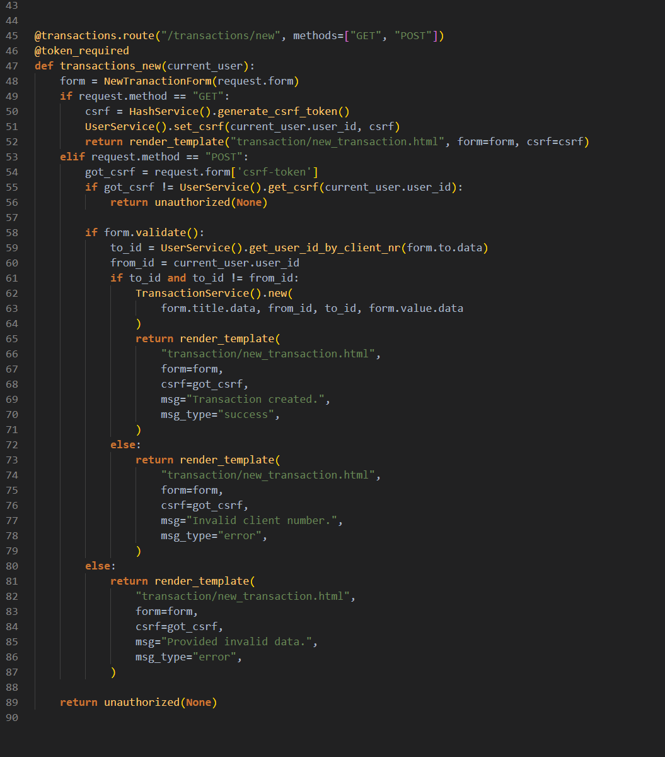
Wysyłanie transakcji
Musimy znać numer klienta użytkownika
Sanityzacja, walidacja
Żeton CSRF

Slide 14
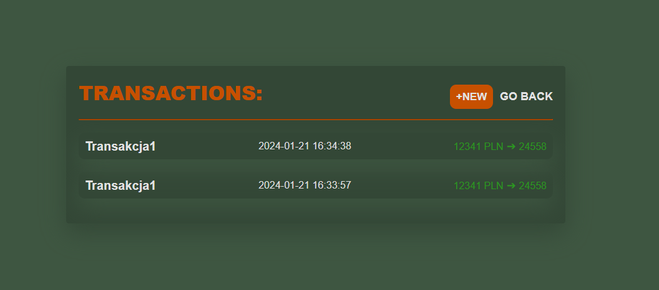
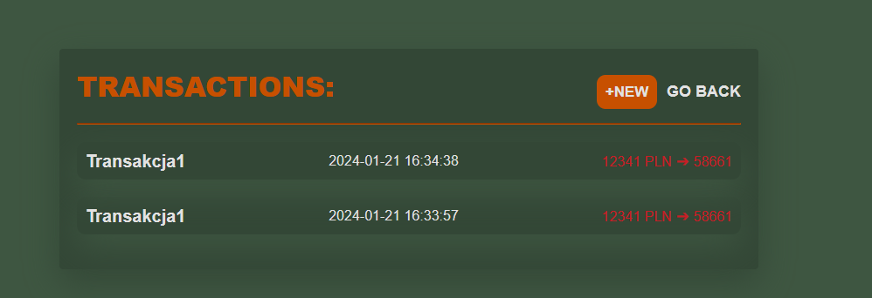
Historia transakcji
Podgląd na wykonane I otrzymane transakcje
Konto obdarowane
Konto obdarowujące

Slide 15
Bibliografia
[CSRF] https://portswigger.net/web-security/csrf
[WTForms] https://wtforms.readthedocs.io/en/3.1.x/
[Content-Security-Policy] https://developer.mozilla.org/en-US/docs/Web/HTTP/CSP
[Strict-Transport-Security] https://developer.mozilla.org/en-US/docs/Web/HTTP/Headers/Strict-Transport-Security
[sqlite3] https://docs.python.org/3/library/sqlite3.html
[Flask] https://flask.palletsprojects.com/en/3.0.x/
[Login form template] https://drive.google.com/drive/folders/1gXrS8EuiHOvquF-nUrrF6UnJ9HPQosMB
[Flask mail] https://pythonhosted.org/Flask-Mail/
[HTML symbols] https://www.toptal.com/designers/htmlarrows/symbols/
[Passlib] https://pypi.org/project/passlib/
[Email template] https://github.com/leemunroe/responsive-html-email-template
[Mask passwords] https://en.ing.pl/bank-safely
[AES] https://en.wikipedia.org/wiki/Block_cipher_mode_of_operation
[NGINX headers] http://nginx.org/en/docs/http/ngx_http_proxy_module.html

